Slide 1
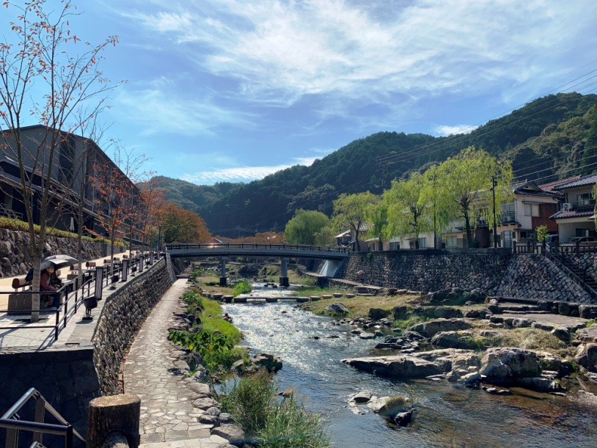
深川湯本（ふかわゆもと） 地域情報
この地域には山口県では最も古い歴史を持つ温泉「長門湯本温泉」があります。2020年春にリニューアルした、歴史と未来を感じる温泉街を中心に、農山村集落が点在するのどかな地域です。

Slide 2
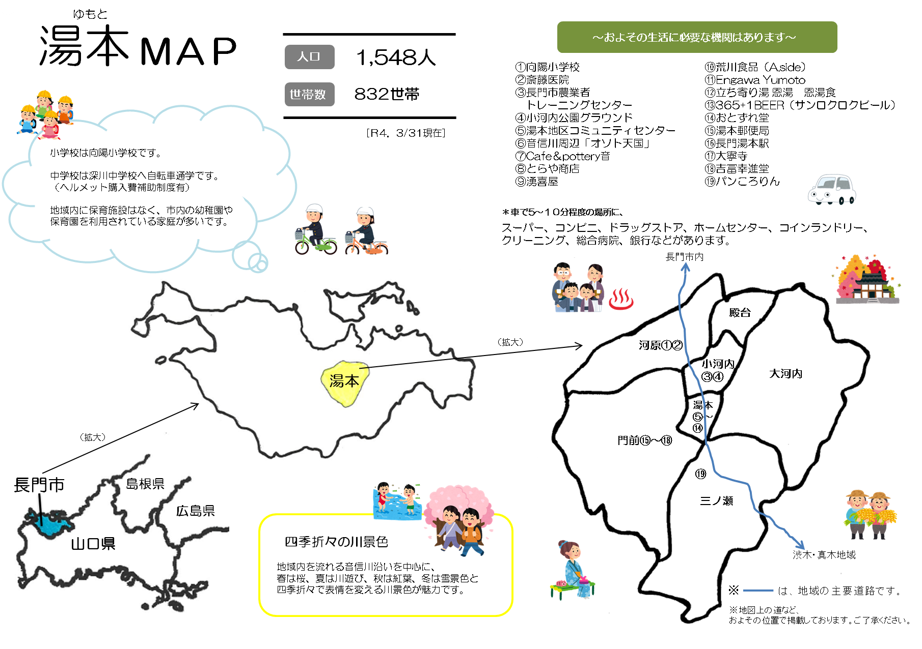
1,440人
801世帯
⑫ひものや食堂ひだまり
[R6.12/31現在]

Slide 3
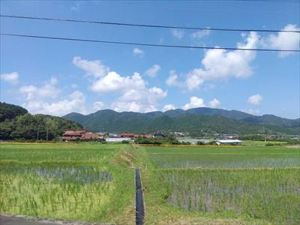
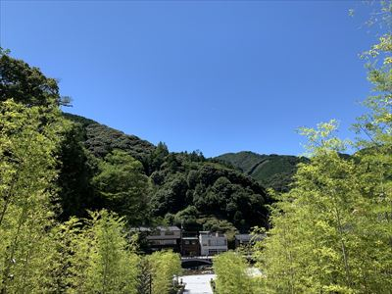
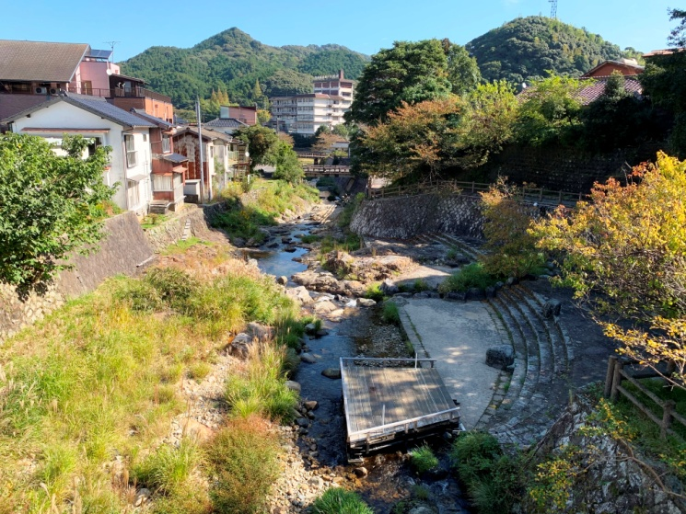
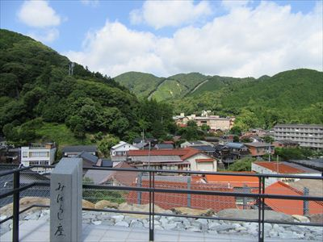
地域の特徴
深川湯本地域は緑深い山々を背景に、農山村集落が点在するのどかな里です。地域内には長門五名湯の一つであり、全国的にも有名な
「長門湯本温泉」があります。身近に温泉を堪能できることはもちろん、温泉街の中心を流れる音信川（おとずれがわ）の川沿いには、
遊歩道が整備されており、住民も観光客も一緒にそぞろ歩きや川遊びなどの、「オソト天国」を楽しむことができます。
市街地より山間部に位置しているため、気温はやや低めです。スタッドレスタイヤを所有している方も多いです。
殿台（とのだい）地区 田園風景が広がる
湯本（ゆもと）地区 緑深い山々の風景
門前（もんぜん）地区 大寧寺（たいねいじ）川
湯本地区 みはらし座から見る温泉街の様子

Slide 4
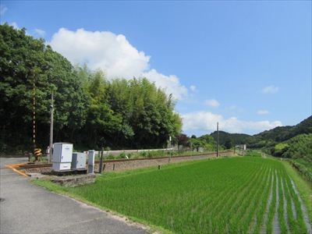
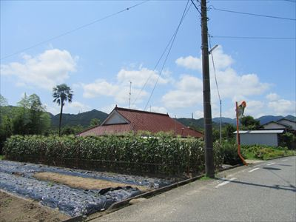
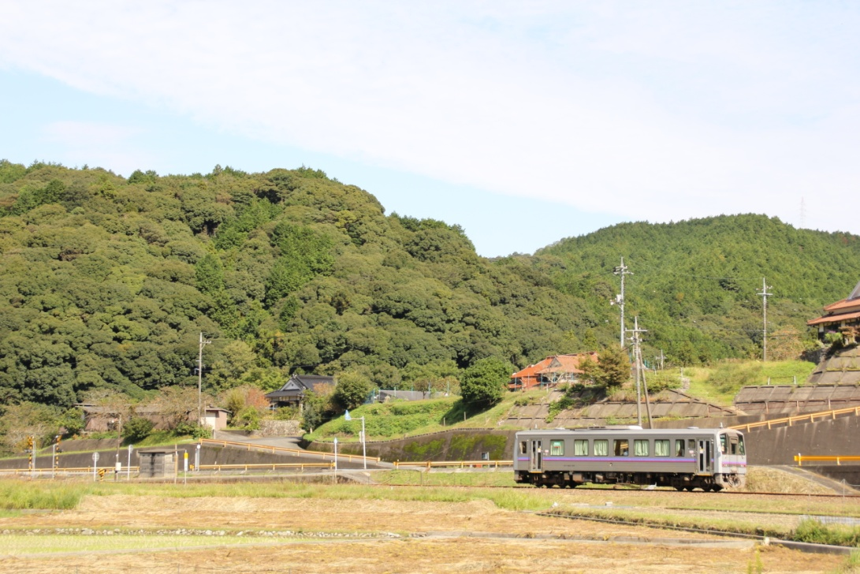
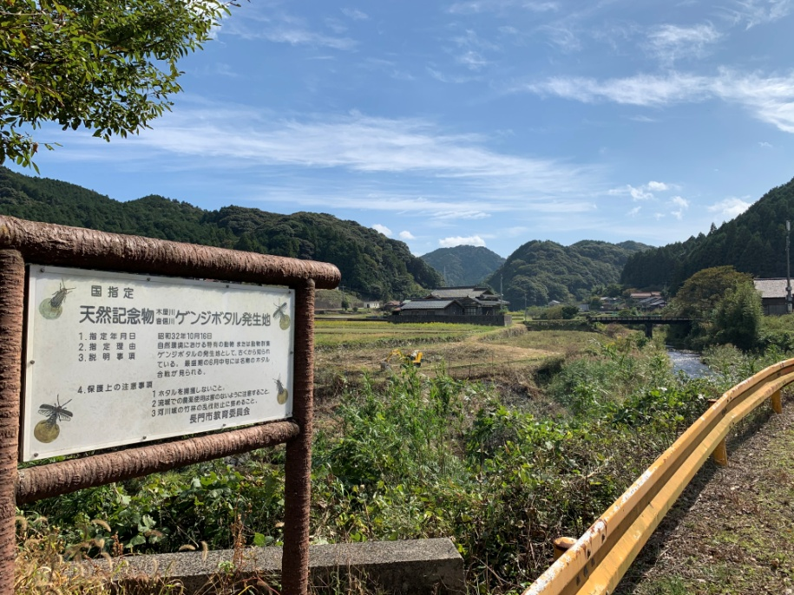
地域の特徴
深川湯本地域は緑深い山々を背景に、農山村集落が点在するのどかな里です。地域内には長門五名湯の一つであり、全国的にも有名な
「長門湯本温泉」があります。身近に温泉を堪能できることはもちろん、温泉街の中心を流れる音信川（おとずれがわ）の川沿いには、
遊歩道が整備されており、住民も観光客も一緒にそぞろ歩きや川遊びなどの、「オソト天国」を楽しむことができます。
市街地より山間部に位置しているため、気温はやや低めです。
湯本地区 初夏の田園風景
河原（かわら）地区 初夏の風景
三ノ瀬（そうのせ）地区 地域内を走る美祢線
三ノ瀬地区 ゲンジボタル発生地

Slide 5
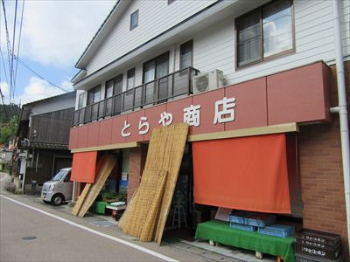
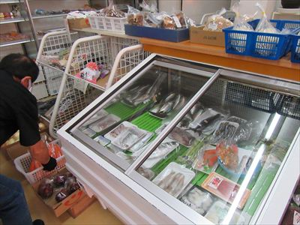
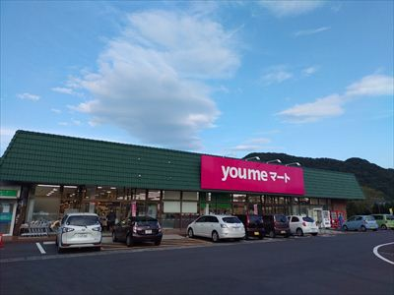
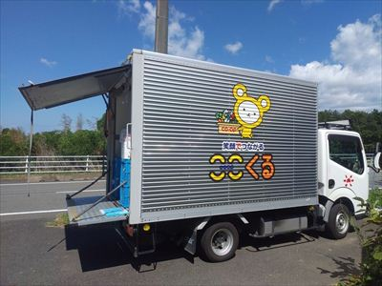
生活環境
地域内にスーパーはありませんが、湯本温泉街に生鮮食品を取り扱う商店があります。地域の方々は、車で5～10分程度のところにある、ゆめマート
板持（いたもち）店を利用したり、週1回決まった曜日に注文した商品を自宅まで届けてくれる、コープやまぐちによる宅配サービスを利用している家庭も多いです。市街地へ車で5～10分のエリアのため、市内に出た際に買い物を済ませるというスタイルの方も多いです。
◆ ゆめマート板持店では長門産をはじめ県内産の新鮮な野菜や鮮魚、精肉の購入が可能です。（コインランドリー・銀行ATM併設）
湯本地区 とらや商店
とらや商店 野菜果物をはじめ、鮮魚なども取り扱っている
ゆめマート板持店
コープやまぐち宅配サービス

Slide 6
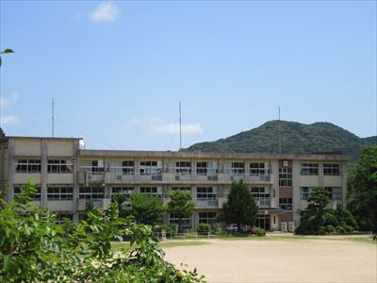
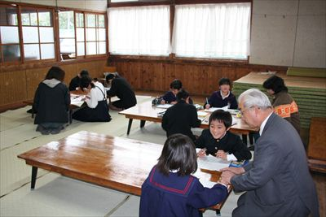
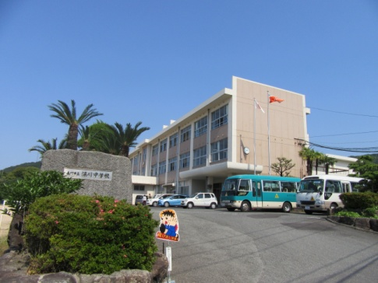
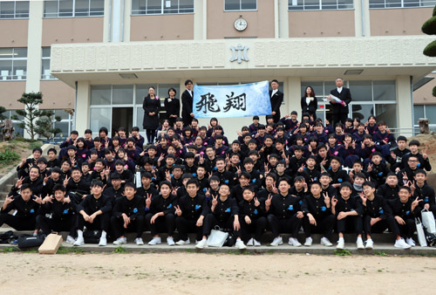
校区
小学校は、地域内にある向陽（こうよう）小学校への通学です。
向陽小学校
向陽小学校 放課後子ども教室の様子
中学校は、深川（ふかわ）地域にある深川中学校へ自転車通学です。（※ヘルメット購入費補助制度有）
深川中学校
深川中学校 市内で一番生徒数の多い中学校です
（100名前後）

Slide 7
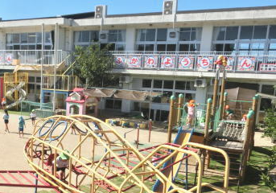
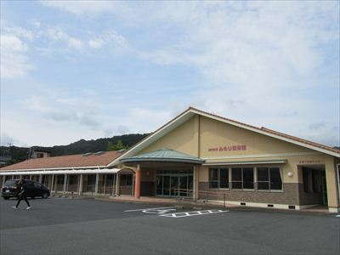
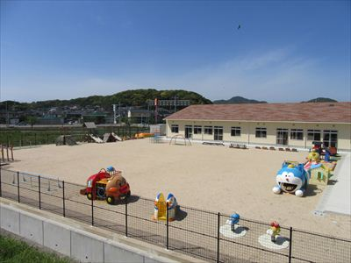
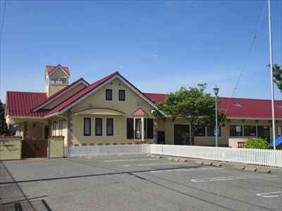
保育施設
地域内に保育施設は無く、車で10～15分程度のところにある市街地の保育施設を利用します。
認定こども園 深川幼稚園
※地域内 園バス運行しています
みのり保育園
認定こども園 あおい幼稚園
※地域内 園バス運行しています
みすゞ保育園

Slide 8
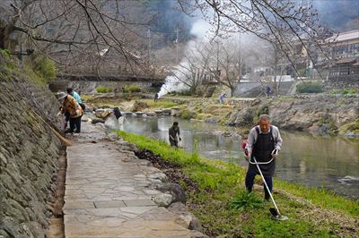
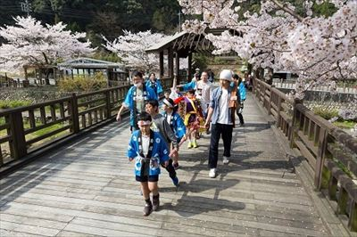
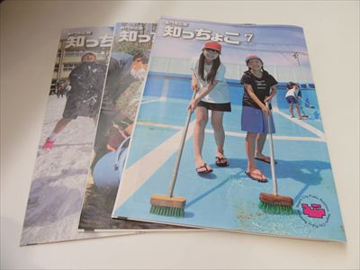
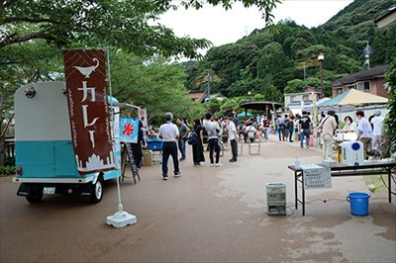
地域コミュニティの紹介
長門市には、行政区ごとに自治会組織があり、湯本地域は7自治会あります。
主な活動：自治会総会、年１～２回清掃活動、地区の運動会、夏祭り等
一部の自治会では、葬祭時に出棺等の手伝いがあります。
自分達が生活する地域を良くするため、生活道路や河川の草刈りなど、地域住民の共同作業として営まれていますので、ご協力をお願いいたします。
湯本地区 清掃活動の様子
湯本温泉祭りの様子
市の広報紙や回覧板なども自治会を通じて配布される
おとずれ夜市じゃらんじゃらんの様子

Slide 9
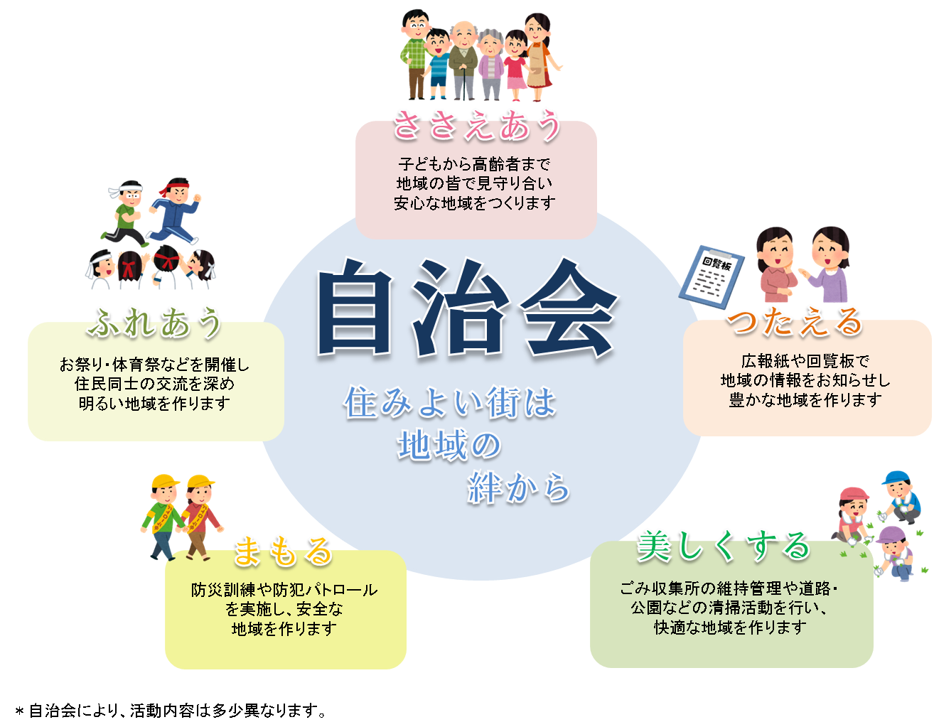

Slide 10
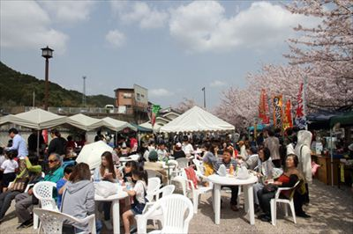
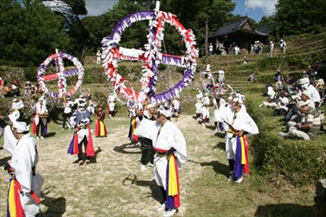
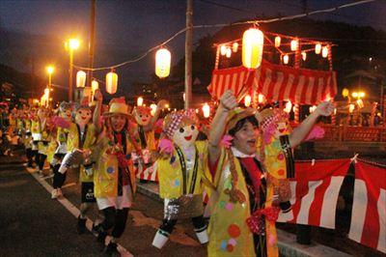
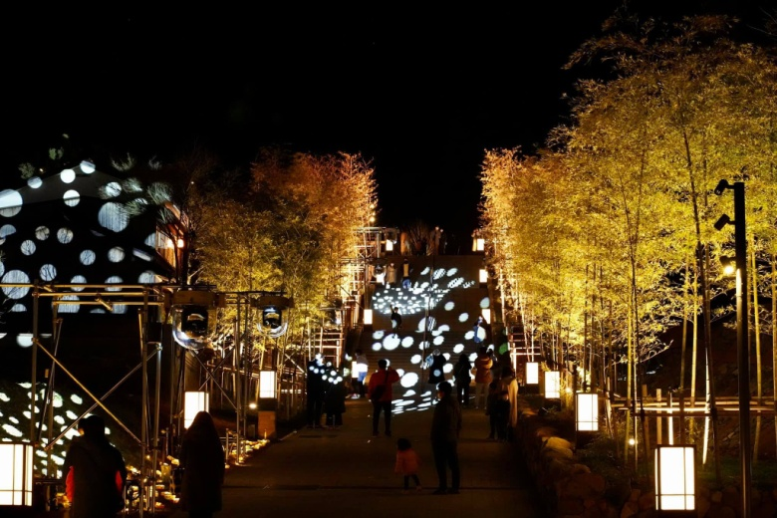
地域の主な行事・祭り
4月 湯本温泉まつり
5月 おとずれリバーフェスタ
8月 湯本温泉納涼盆踊り大会
9月 湯本南条踊奉納
10月 住吉神社祭
1月末～ 音信川うたあかり
4～10月 おとずれ夜市じゃらんじゃらん（毎月開催）
湯本温泉まつり
湯本南条踊奉納
湯本温泉納涼盆踊り大会
音信川うたあかり

Slide 11
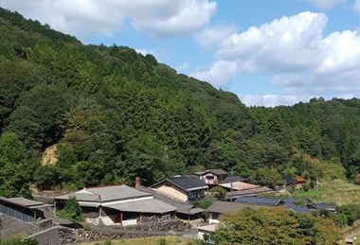
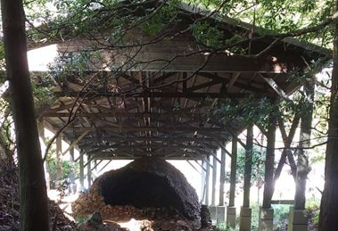
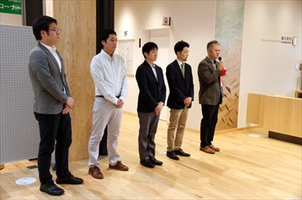
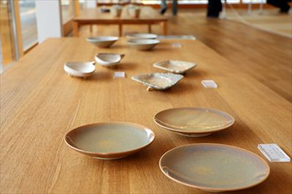
歴史・文化
温泉街から少し離れたのどかな里、三ノ瀬地区は300年以上続く萩焼の里です。県指定文化財「萩焼深川古窯跡群」があります。江戸時代初期、
長州藩藩主・毛利輝元によりひらかれた藩窯で、萩焼職人数人が独立を願い出て許可され、三ノ瀬焼物所がひらかれました。「萩焼深川古窯跡群」
は窯ができてから、大正時代まで使われた深川焼の窯の跡です。 繁栄期12軒あった窯元の数は現在5軒となっていますが、次世代の萩焼界を担う
若手作家が現在も活躍しています。
三ノ瀬地区 萩焼の里
萩焼深川古窯跡群
長門市役所の各階交流ロビーには若手作家5人の作品
が展示されている
長門湯本温泉街で開催される萩焼展覧会の様子

Slide 12
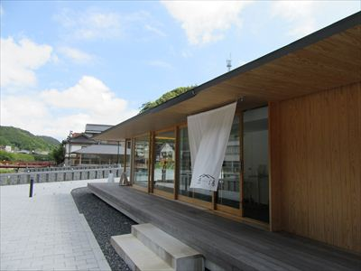
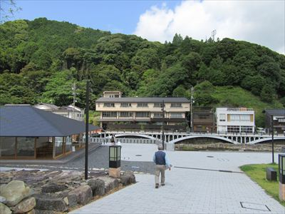
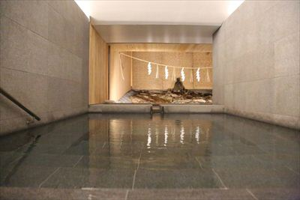
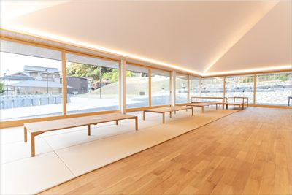
湯本地域の遊び場・おすすめスポット
湯本地域には長門五名湯の一つ、長門湯本温泉があります。温泉街を流れる音信川の中心に、「神授の湯 恩湯」があります。
地域内にある紅葉名所・大寧寺の第３世住職の時代に「住吉の神によって授けられた湯」というエピソードの残る歴史ある温泉は、
長門湯本温泉のシンボル的な存在であり、観光客はもちろん、地元の方々が気軽に立ち寄れる温泉であり、年齢も立場も関係なく、
同じ距離感で会話できる新たな交流の場としての機能も有しています。
神授の湯 恩湯（おんとう）
住所：長門市深川湯本2265
長門湯本温泉のシンボル的な存在である恩湯
駐車場から竹林の階段を下りて左側に位置している
HPより 住吉の神さまが鎮座する自然湧出温泉
HPより 広々とした休憩スペース

Slide 13
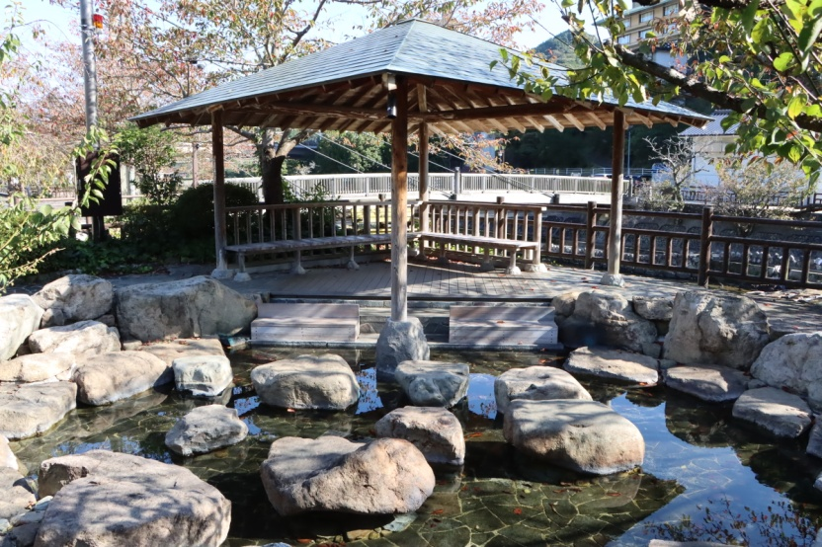
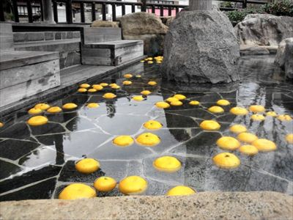
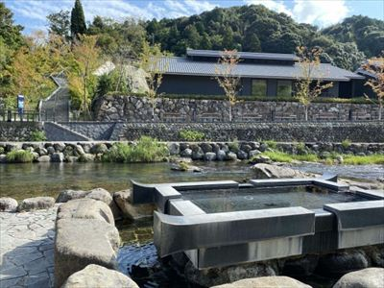
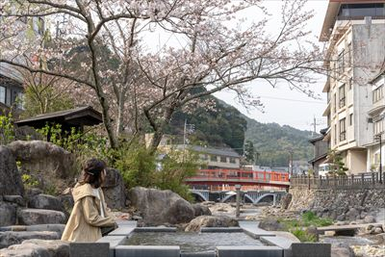
湯本地域の遊び場・おすすめスポット
湯本温泉街には、音信川河川公園内や音信川遊歩道沿いに、心身を体の芯からリラックスできる「足湯」があり、気軽に立ち寄ることができます。
音信川河川公園足湯
住所：長門市深川湯本
庭園造りの足湯 東屋もありゆっくりと足湯を楽しめる
冬至の時期になると「きになる長門ゆずきちの湯」が開設される
おとずれ足湯
住所：長門市深川湯本1284
音信川沿いの遊歩道にある人気の足湯
せせらぎを聞きながらのんびりと足湯を楽しめる

Slide 14
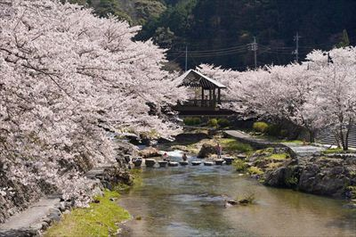
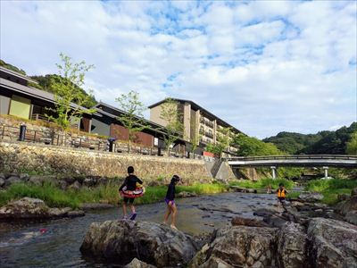
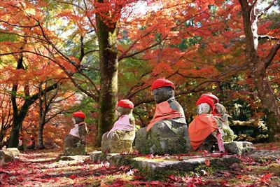
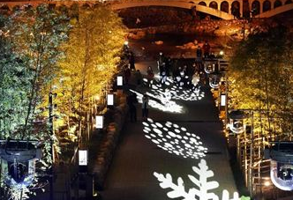
湯本地域の遊び場・おすすめスポット
山口県初となる、川テラスや飛び石などをはじめ、お外遊びが楽しめる仕掛けがたくさんあります。
長門湯本温泉街周辺 オソト天国
住所：長門市深川湯本温泉街周辺
春 音信川沿いに桜がこぼれ咲く
夏 川遊びを楽しむ家族連れで賑わう
秋 大寧寺周辺で紅葉狩り
冬 金子みすゞの詩をテーマにした灯りのイベント開催

Slide 15
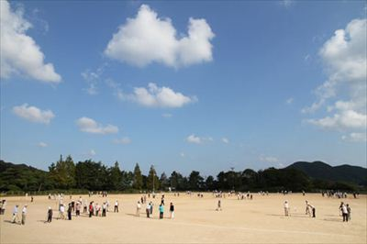
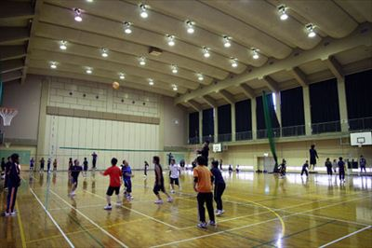
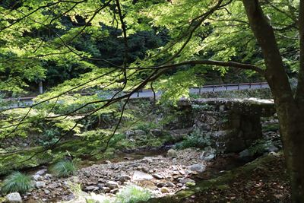

湯本地域の遊び場・おすすめスポット
小河内グラウンド 長門農業者トレーニングセンター
住所：長門市深川湯本584-2
広々としたグラウンドは地域のスポーツ交流の場
体育館にはトレーニングジムも併設
大寧寺 （たいねいじ）
住所：長門市深川湯本1074
山口県三奇橋のひとつである大寧寺川に架かる盤石橋
大寧寺境内に祀られている豊川稲荷

Slide 16




地域のおいしい食
吉冨幸進堂のワッフル
明治創業という歴史ある老舗和菓子店の一番人気の商品は創業から変わらない手法で作られるワッフルです。温泉街を訪れる観光客の方をはじめ、地元の人からも長年愛される「湯本の名菓」として親しまれています。 住所：長門市湯本1031-2 TEL：0837-25-3971
門前地区にある店舗外観
1番人気はクリームたっぷりのカスタードワッフル
365+1BEER（サンロクロクビール）
長門市初のクラフトビール醸造所が長門湯本温泉街にオープンしました。「365+1」という名称には、地元に住む人達の毎日（365日）と長門を訪れる人達の
特別な日（1日）のどちらにも愛され、このビールをコミュニティツールにしたいとの思いが込められています。
私設資料館になっていた旧薬局をリノベーションした店舗
のタップルームで、週末はできたてのビールを味わえる
小瓶でのテイクアウトやビールグラウラー(炭酸対応のマイボトル）
での量り売りにも対応

Slide 17


地域の人
湯本三区連携協議会会長 赤川 孝昭さん（おとずれ堂 店主）
地域の御用聞きとして、湯本地域を周り、地域住民の声を聞き、地域活性化のために尽力されています。週末は湯本温泉街にある、古民家を改装した
お土産屋さん「おとずれ堂」にいることが多いので、地域の暮らしに詳しい赤川さんと話をされてみるのも面白いのではないでしょうか。
赤川 孝昭さん
おとずれ堂
赤川さんから移住希望者の方へ
「 2020年3月には”まちづくりプロジェクト”も完成し、様々な店舗がオープンしています。新しく住民になった人達にも親切で優しい
街です。長門湯本温泉でエンジョイライフと、新しいチャレンジを考えてみてはいかがでしょうか？ 」
お問い合わせは、
おとずれ堂 住所：長門市深川湯本2321-1 HP： https://otozuredo.stores.jp/ MAIL： otozuredo@gmail.com

Slide 18




地域の先輩移住者紹介
三ノ瀬地区 福永 愛子さん(パンころりんオーナー）
地域に住む福永 愛子さんは、長門市で生まれ育ち、高校卒業後進学を機に東京で生活していましたが、自身の思い描く未来の自分の姿が長門市にあると
思い、Uターン移住しました。長門市で初となる親子で寛げるカフェを開業後、結婚・出産を経て、湯本・三ノ瀬地区の古民家を購入し、夫婦でリノベーションし、住居兼店舗としてパン屋さんをはじめました。 移住者インタビュー記事はこちらから⇒ https://www.nagatoteiju.com/topics/entry10881.html
福永 愛子さん
のどかな里山のパン屋さん
手づくりの看板を目印に店舗を目指す
家の前の広い敷地にある子どものために作った手づくりの
シーソーや滑り台が

Slide 19




地域の先輩移住者紹介
河原地区 金子 美紀さん
地域に住む金子 美紀さんは、神奈川県横浜市出身。結婚・出産を機に、ご主人の実家のある長門市湯本地域にご家族で移住しました。はじめは長門市に来ることが本当に嫌だったという金子さんですが、今では「子育てをする場所が長門市で本当に良かった」と笑顔でインタビューに答えてくれました。
移住者インタビュー記事はこちらから⇒https://www.nagatoteiju.com/topics/entry10944.html
金子 美紀さん
家族仲良く「ながと暮らし」を楽しんでいます
温泉街の桜並木の下で仲良く遊ぶ子どもたち
長門市に来て、沢山のママ友ができました

Slide 20






先輩移住者のお店・スポット
ひものや食堂 ひだまり
北浦地方の海の幸に惚れ込んで移住を決めたオーナーが、独自製法で仕上げる地魚の一夜干しや、フライの定食が大人気。付け合わせの薬味やお味噌汁、お漬物まで地元食材や手仕事にこだわった丁寧な料理は、温泉街を訪れる多くの方を笑顔にしてくれています。
住所：長門市深川湯本2270-5 TEL：0837-25-3088
Cafe＆Potteｒｙ 音
地元の有志が集まって、古民家を改装した音信川沿いのギャラリーカフェ2代目店長の横山さんは静岡県出身です。ご主人の仕事の関係で、転勤族でしたが、山口で人の温かさに触れ、家族で長門市に移住されました。お店では、釣りが趣味というご主人が長門の海で釣り上げた魚を使って作るフィッシュパニーノをはじめ、自家製のケーキを楽しむことができます。地域内にある萩焼五窯の作品が展示してあるとともに、カフェで使用する器は全て地元作家さんによる萩焼を使用しており、珈琲を片手に湯本地域の魅力を五感で感じることができます。
住所：長門市深川湯本1261-12 TEL：0837-25-4004

Slide 21






先輩移住者のお店・スポット
A.side
新鮮な野菜やフルーツを扱う地元の食品店「荒川食品」のお店の一角にあるテイクアウト専門店です。店主の荒川さんご夫妻は、約8年前にご夫婦で長門市にＵターン移住されました。店舗で取り扱う新鮮野菜を使用したピタパンサンドや、ゆずきちサイダーなどが人気です。店主である奥様が明るく出迎えてくれるので、ドリンク片手に地域情報に詳しい店主とのお喋りを楽しむことができます。
住所：長門市深川湯本1284 TEL：0837-25-3408
Engawa Yumoto
温泉街にオープンしたレンタルスペース兼カフェのオーナー白木さんは高校を卒業後、大学進学を機に長門市を離れていましたが、父親が体調を崩した事
をきっかけに家業を継ぐために長門市にＵターン移住しました。カフェも楽しめるおしゃれな店内で白木さんとのお喋りを楽しむことで、湯本温泉の魅力を
より深く感じていただけるのではないでしょうか。
住所：長門市深川湯本1323-1

Slide 22

医療機関

Slide 23

公共交通

